Slide 1
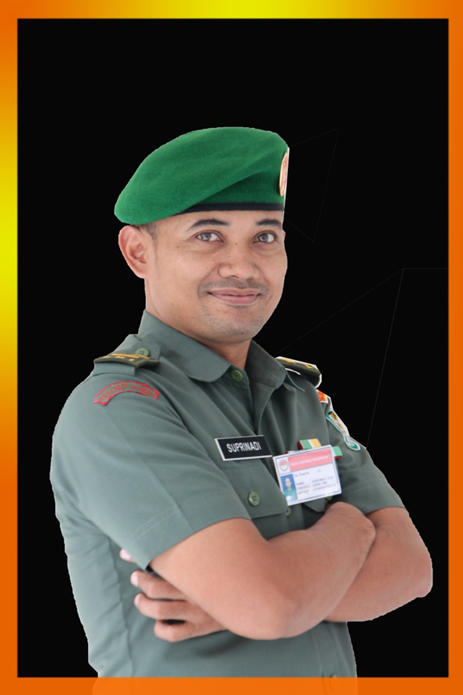
BIODATA PRIBADI
NAMA : SUPRINADI, S.H.
PANGKAT/NRP : KAPTEN CHK /NRP 21980097360178
TTL : CRB, 23 JAN 1978
JABATAN : DANRAMIL GN JATI
ALAMAT : JL. KI SULAEMAN NO.56A DESA MEGU CILIK
STATUS : K-3
RIWAYAT PENUGASAN OPRASI
1. OPS ACEH (TA.2000)
2. SATGAS PAMTAS RI-MLY ( TA.2019)
TANDA KEHORMATAN
RIWAYAT PENDIDIKAN UMUM
RIWAYAT PENDIDIKAN MILITER
DIKBANG SPES
SUSPA DIKKUM (TA. 2017)
SUSPA BANKUM PERDATA (TA.2018)
PPI
HIRBAK
YONGMODO
PEMBURU
SL. KESETIAAN VIII TH
SL. KESETIAAN XVI TH
SL. BHAKTI
SL. WIRAYUDHA
SL. KESETIAAN XXIV
SL. DHARMA NUSA
SL. NARARIYA
SD : TA.1990
SMP : TA. 1993
SMU : TA. 1996
S-1 HUKUM : TA. 2007
SECABA PK : TA. 1998
SECAPA REG : TA. 2012
SECARCAB KUMTA. 2014

Slide 2
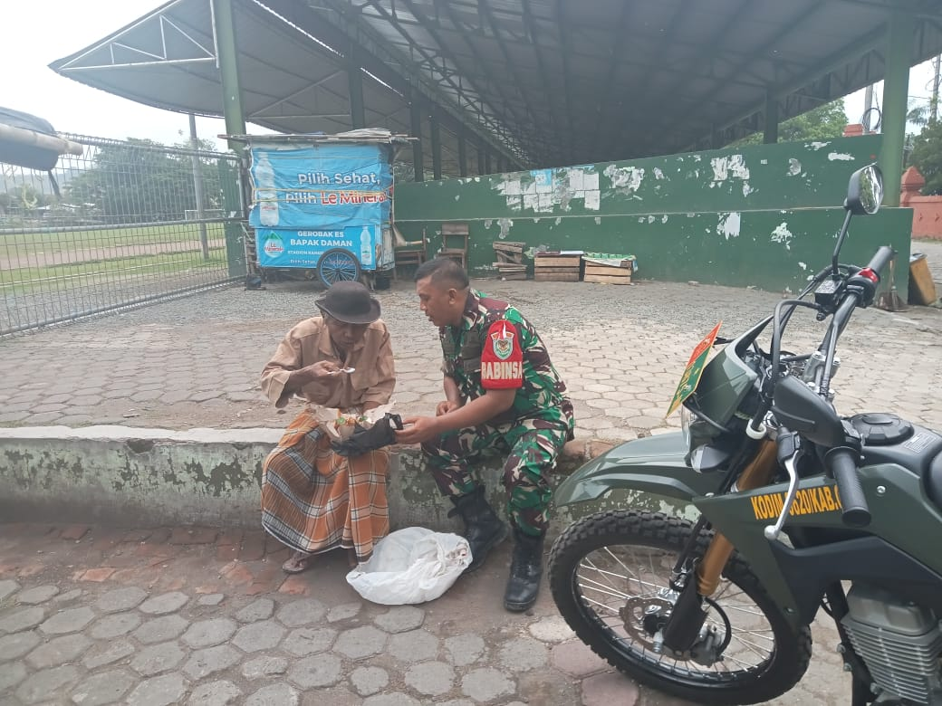
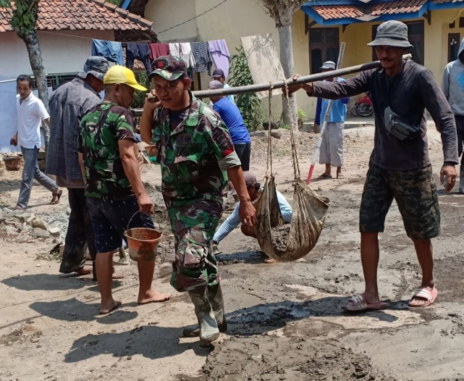
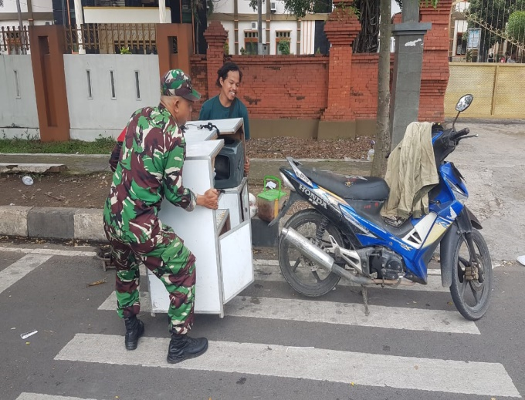
KOREM 063/SUNAN GUNUNG JATI
KODIM 0620/KABUPATEN CIREBON
WAWASAN KEBANGSAAN INDONESIA
DALAM KERANGKA NKRI

Slide 3
PANCASILA TEPAT BAGI BANGSA INDONESIA
SUNAN GUNUNG JATI
HAKIKAT PANCASILA
JIWA & KEPERIBADIAN BANGSA
PEMERSATU BANGSA
PERJANJIAN LUHUR BANGSA
3

Slide 4
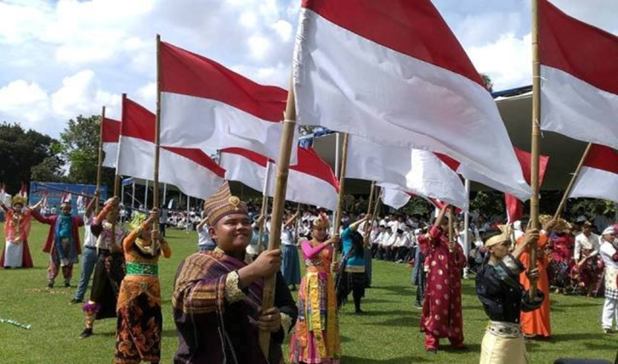
KOREM 063/SUNAN GUNUNG JATI
KODIM 0620/KABUPATEN CIREBON
PASAL 30 AYAT 1 UUD 1945
SETIAP WARGA NEGARA BERHAK DAN IKUT SERTA DALAM UPAYA PEMBELAAN NEGARA.
IMPLEMENTASI BELA NEGARA
KEIKUTSERTAAN WARGA NEGARA (PASAL 9 AYAT 2 UU NO. 3 / 2002) DISELENGGARAKAN MELALUI :
- PENDIDIKAN KEWARGANEGARAAN
- PENDIDIKAN DASAR KEMILITERAN SECARA WAJIB.
- PENGABDIAN SEBAGAI PRAJURIT TNI SECARA
SUKARELA DAN WAJIB.
- PENGABDIAN SESUAI PROFESI.

Slide 5
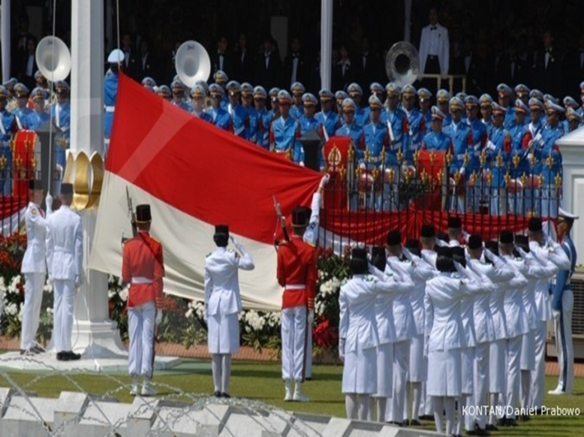
KOREM 063/SUNAN GUNUNG JATI
KODIM 0620/KABUPATEN CIREBON
PENDIDIKAN KEWARGANEGARAAN
MERUPAKAN PENGEMBANGAN KEPRIBADIAN DILINGKUNGAN PENDIDIKAN DENGAN PEMAHAMAN HAK ASASI MANUSIA SEBAGAI DASAR DALAM MEMAHAMI HAK DAN KEWAJIBAN WNI, UNTUK MEWUJUDKAN UPAYA PEMBELAAN NEGARA DENGAN CARA DEMOKRASI BERDASARKAN KESAMAAN CARA PANDANG SEBAGAI WAWASAN NASIONAL, SEHINGGA TERCIPTA KETAHANAN NASIONAL YANG DAPAT MENJADI DAYA TANGKAL TERHADAP BERBAGAI ANCAMAN.

Slide 6
KOREM 063/SUNAN GUNUNG JATI
KODIM 0620/KABUPATEN CIREBON
KOMPETISI KEWARGANEGARAAN
Membentuk peserta memiliki pola sikap dan pola pikir yang komprehensif integral pada aspek kehidupan nasional
Membentuk peserta memiliki wawasan kesadaran bernegara untuk bela negara dan pola pikir, sikap dan perilaku mencintai tanah air Indonesia.
Menimbulkan wawasan kebangsaan, kesadaran berbangsa dan bernegara Indonesia sehingga terbentuk daya tangkal sebagai Ketahanan Nasional dalam menghadapi berbagai ancaman bagi peserta didik.

Slide 7
KOREM 063/SUNAN GUNUNG JATI
KODIM 0620/KABUPATEN CIREBON
MAKNA BELA NEGARA
SEBAGAI PANGGILAN KONSTITUSI YG MEMPUNYAI NILAI LUHUR YANG MUTLAK DLM SEMUA BIDANG KEHIDUPAN BANGSA DAN NEGARA

Slide 8
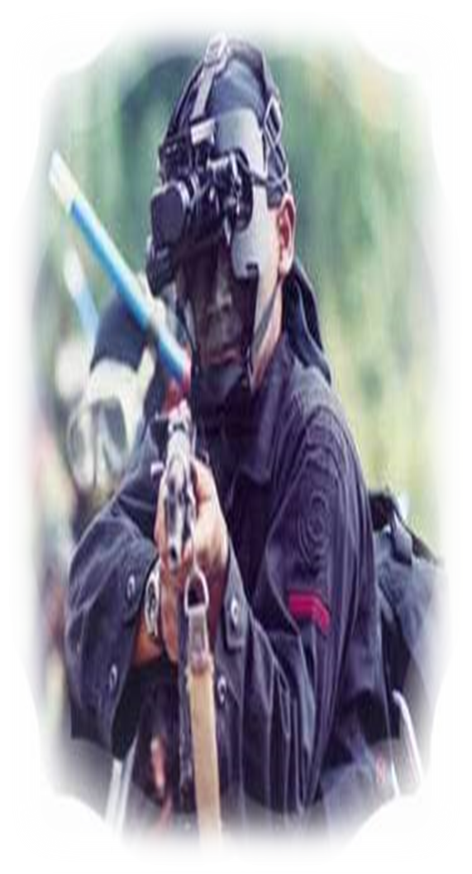
KOREM 063/SUNAN GUNUNG JATI
KODIM 0620/KABUPATEN CIREBON
PENGERTIAN
KEWASPADAAN NASIONAL ADALAH SIKAP MENTAL BANGSA INDONESIA YG TDK BOLEH LENGAH TERHADAP SUATU ANCAMAN, GANGGUAN, HAMBATAN, TANTANGAN DAN KERAWANAN YG BERUPAYA MENGKHIANATI PANCASILA DAN UUD 1945 SERTA MEMBAHAYAKAN KESELAMATAN BANGSA DAN NEGARA

Slide 9
SUNAN GUNUNG JATI
Mengapa…… ?
Ada apa dengan Lingkungan Kita ???
9

Slide 10
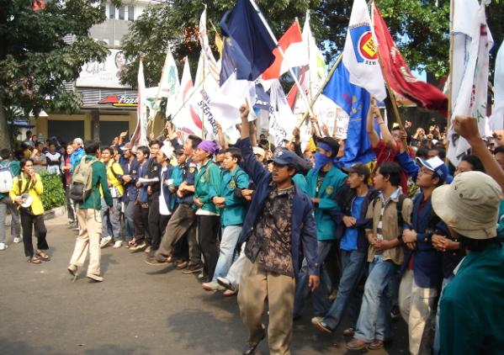
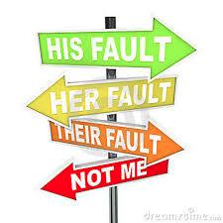
SUNAN GUNUNG JATI
10

Slide 11
KOREM 063/SUNAN GUNUNG JATI
KODIM 0620/KABUPATEN CIREBON
DENGAN SIKAP PERTAHANAN NASIONAL MAKA SETIAP
WN HARUS MEMPUNYAI PRILAKU
- BERHATI-HATI THD SEGALA KEMUNGKINAN
- BERUSAHA MENANGKAL SEGALA ANCAMAN DAN HAMBATAN DEMI TETAP DAN TEGAKNYA NKRI
- MEMILIKI SEMANGAT NASIONALISME, PATRIOTISME DAN RELA BERKORBAN DEMI BANGSA DAN NEGARA
- SELALU MENINGKATKAN KEMAMPUAN DAN KETANGGUHAN HATI
- SENSITIVE DLM MENERIMA PENGARUH2 BUDAYA LUAR

Slide 12
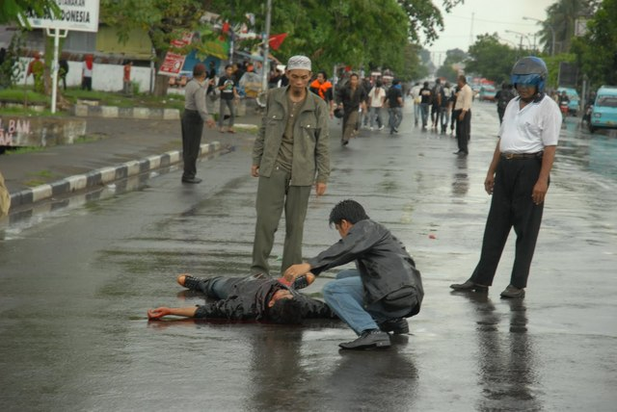
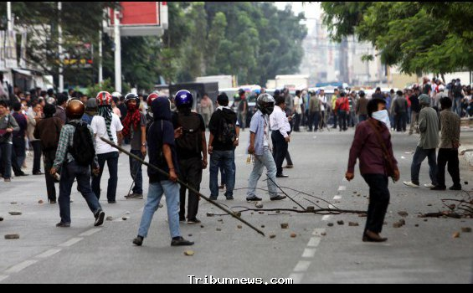
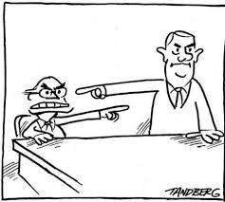
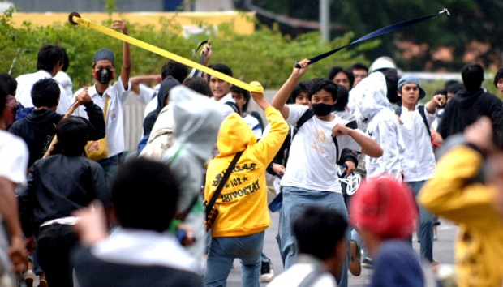
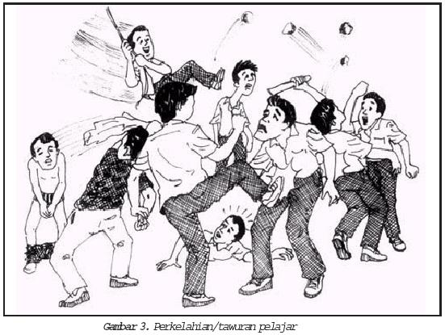
SUNAN GUNUNG JATI
12

Slide 13
KESIMPULAN
SUASANA PERGAULAN ANTAR BANGSA SEMAKIN KOMPLEKS & SALING KETERGANTUNGAN
Pahami & terapkan Nilai’s Kebangsaan bersumber dari Pancasila
PANCASILA : FAHAM YG DIDASARKAN ATAS KESADARAN KEBANGSAAN YG KUAT
Pahami Nilai’s Kebangsaan dari Pancasila adlh wujud kesadaran Kebangsaan Indonesia yg segar & kuat
ESENSI NILAI-NILAI PANCASILA
Nilai Religius, Nilai Kekeluargaan, Nilai Keselarasan, Nilai Kerakyatan & Nilai Keadilan

Slide 14
KOREM 063/SUNAN GUNUNG JATI
KODIM 0620/KABUPATEN CIREBON
INDONESIA TANAH AIRKU
Allah yang maha kuasa pasti kan tabur pahala, karena kita telah sadar, akan sesat dahulu kala
Indonesia tanah airku, bangkitlah, dan lupakan mimpi burukmu
Rakyatmu kini bersatu padu, tiada saling curiga, tiada saling mencerca yang ada hanya satu, aku cinta kepadamu
Kegelapan telah berlalu, catatan sejarah nan kelu, jadi pelajaran bagi anak cucu, NKRI tidak boleh diganggu
Ungkapan puji syukur kami ya Allah, kami sujud di pangkuanmu, telah kau selamatkan bumi nusantara, dari bencana dan petaka.
Aamiin Aamiin Aamiin Ya Robbal Aalamin

Slide 15
KOREM 063/SUNAN GUNUNG JATI
KODIM 0620/KABUPATEN CIREBON
PENEKANAN HAL-HAL YANG PENTING
MARI KITA JAGA DAN PELIHARA BERSAMA NUSANTARA YANG KITA CINTAI INI, NUSANTARA YANG KAYA RAYA, NUSANTARA YANG LUAS DAN INDAH DARI PENGARUH-PENGARUH NEGARA LAIN
PESERTA SOSIALISASI INI MARI KITA BERBUAT YANG TERBAIK UNTUK MEMBANGUN INDONESIA EMAS DITAHUN 2045

Slide 16
KOREM 063/SUNAN GUNUNG JATI
KODIM 0620/KABUPATEN CIREBON
HEBAT SEDULURAN
SEKIAN
&
TERIMA KASIH

